Slide 1
Разнообразие геометрических фигур
Подготовила: воспитатель подготовительной к школе группы
Лисенкова Н.В.

Slide 2
Геометрические фигуры
Если взял бы я кружок, С двух сторон немного сжал, Отвечайте дети дружно - Получился бы ...

Slide 3
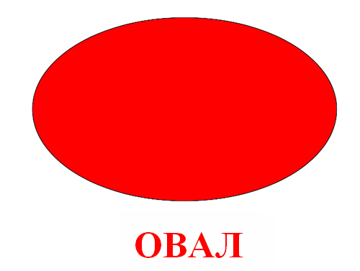
Геометрические фигуры

Slide 4
Геометрические фигуры
Я фигура – хоть куда, Очень ровная всегда, Все углы во мне равны И четыре стороны. Кубик – мой любимый брат, Потому что я….

Slide 5
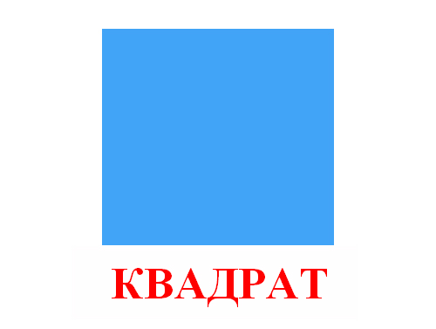
Геометрические фигуры

Slide 6
Геометрические фигуры
Обведи кирпич мелком На асфальте целиком, И получится фигура – Ты, конечно, с ней знаком.

Slide 7
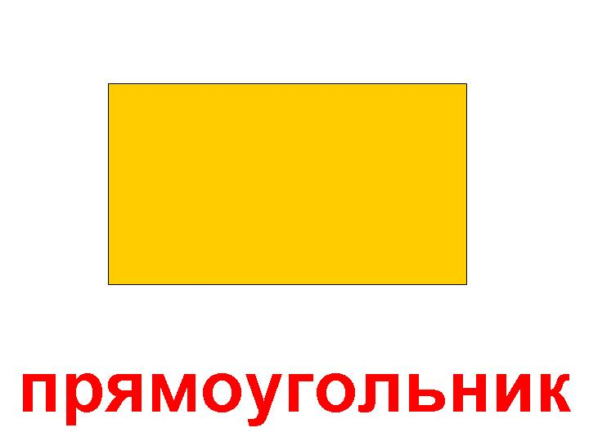
Геометрические фигуры

Slide 8
Геометрические фигуры
Треугольник сунул нос В реактивный пылесос. А без носа он, – о, боже! – Стал на юбочку похожим. Интереснее всего, Как теперь зовут его.

Slide 9
Геометрические фигуры

Slide 10
Геометрические фигуры
Два квадрата-близнеца – Половинки их отца. Сторонами приложи, Имя их отца скажи.

Slide 11
Геометрические фигуры

Slide 12
Геометрические фигуры
Встал квадрат на уголок – Ткнулся носом в потолок. Вверх он рос еще дней пять. Как теперь его назвать?

Slide 13
Геометрические фигуры
РОМБ

Slide 14
Назови правильно.

Slide 15
Что здесь лишнее?

Slide 16
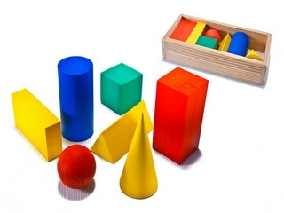
Назови фигуры.

Slide 17
Что лишнее?

Slide 18
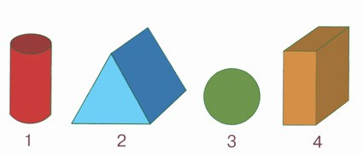
Что лишнее?

Slide 19
Молодцы!!!

